Slide 1









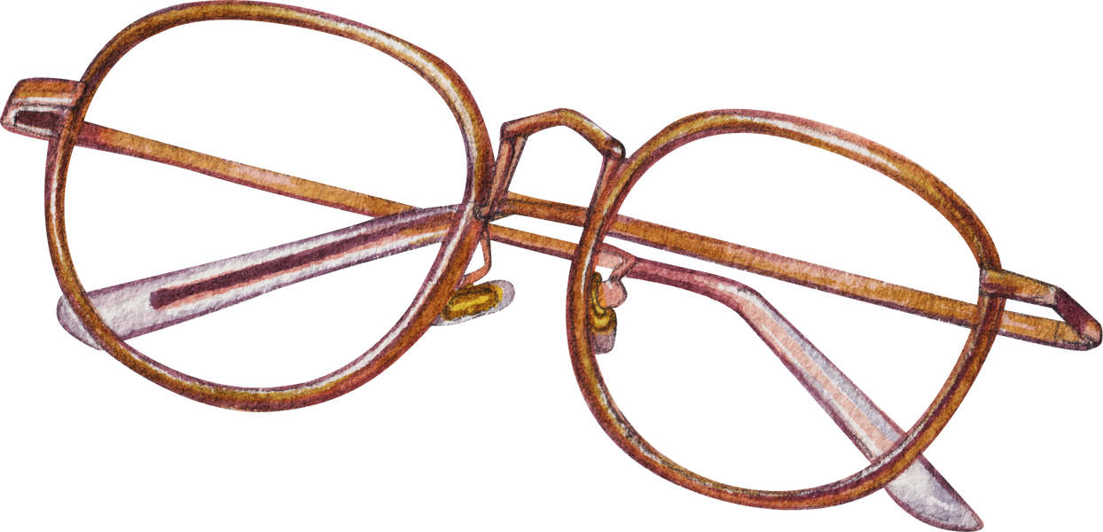


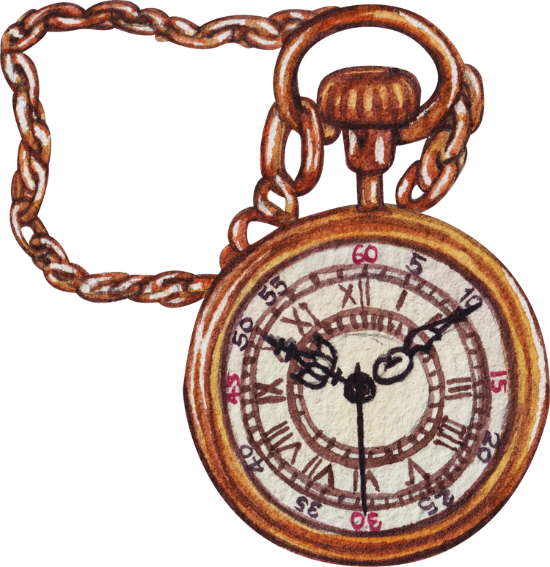




Slide 2

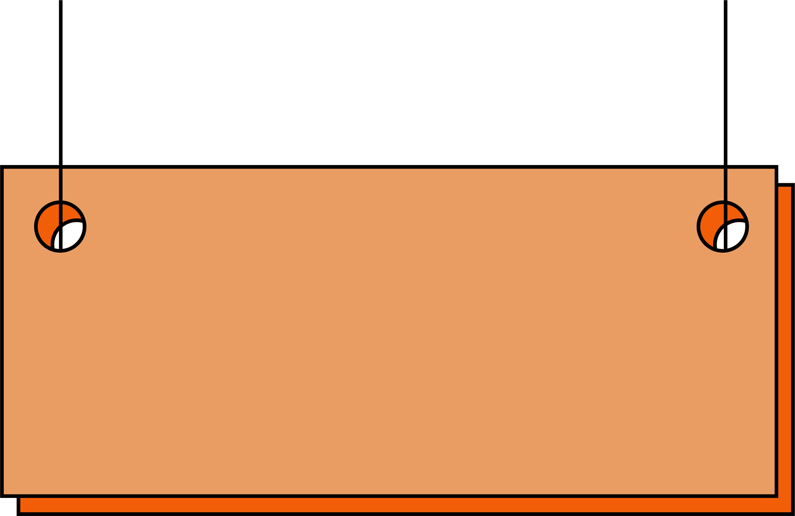



- Xác định được vị trí địa lí của 3 vùng: Duyên hải miền Trung, Tây Nguyên và Nam Bộ trên bản đồ hoặc lược đồ.
- Hệ thống được nội dung lịch sử và địa lí đã học về 3 vùng của Việt Nam.
- Sưu tầm tư liệu, giới thiệu được những nét tiêu biểu về vùng em sống.
- Xây dựng kế hoạch tham quan di tích lịch sử.

Slide 3











Slide 4

Trung Du và miền núi Bắc Bộ có bao nhiêu tỉnh thành?
19 tỉnh thành
Lào Cai có địa điểm nào nổi bật?
Đỉnh Fansipan ở Sa Pa

Slide 5
Quảng Ninh địa điểm nào được công nhận là di sản thiên nhiên Thế giới?
Vịnh Hạ Long

Slide 6


Slide 7
1. Lựa chọn thông tin phù hợp với ba vùng và ghi kết quả vào vở.
1. Vùng trồng lúa, trồng cây ăn quả lớn nhất nước ta
6. Vùng trồng cây công nghiệp lớn nhất cả nước
A. Vùng duyên hải miền Trung
2. Nghề làm muối, đánh bắt và nuôi trồng hải sản, du lịch biển phát triển
7. Phố cổ Hội An
3. Trương Định
B. Vùng Tây Nguyên
8. Cố đô Huế
4. Ngành công nghiệp phát triển nhất nước ta
9. Phát triển chăn nuôi gia súc và thuỷ điện
C. Vùng Nam Bộ
5. Không gian văn hoá Cồng chiêng
10. Địa đạo Củ Chi

Slide 8
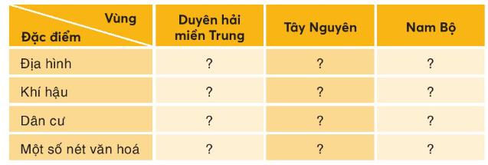
2. Hoàn thành bảng về vùng Duyên hải miền Trung, vùng Tây Nguyên và vùng Nam Bộ vào vở.

Slide 9
 | Duyên hải miền Trung | Tây Nguyên | Nam Bộ
Địa hình | - Phía tây là địa hình đồi núi; phía đông là dải đồng bằng nhỏ, hẹp. - Ven biển thường có các cồn cát và đầm phá. | - Địa hình cao, gồm các cao nguyên xếp tầng, cao ở phía đông và thấp dần về phía tây. | - Địa hình đồng bằng, thấp, bằng phẳng. - Có nhiều vũng trũng ở Đồng bằng sông Cửu Long.
Khí hậu | - Có sự khác biệt giữa khu vực phía Bắc và phía Nam dãy Bạch Mã. | - Nhiệt độ cao, trung bình trên 20°C. - Khí hậu chia hai mùa rõ rệt (mùa mưa và mùa khô). | - Nhiệt độ cao, trung bình trên 27°C. - Khí hậu chia hai mùa rõ rệt (mùa mưa và mùa khô).
Dân cư | - Là nơi sinh sống của dân tộc: Kinh, Chăm, Thái, Mường,… - Vùng có mật độ dân cư đông đúc. | - Là nơi sinh sống của dân tộc: Gia Rai, Ê Đê, Ba Na, Ma Xơ Đăng… - Vùng có mật độ dân cư thưa thớt. | - Là nơi sinh sống của dân tộc: Kinh, Khơme, Hoa, Chăm,... - Vùng có mật độ dân cư đông đúc.
Một số nét văn hóa | - Vùng đất hội tụ nhiều di sản thế giới. - Vùng đất của lễ hội. | - Dựng nhà sàn. - Trang phục may từ vải thổ cẩm, hoa văn sặc sỡ. - Nhiều lễ hội độc đáo. | - Có nhiều loại hình nhà ở khác nhau. - Chợ nổi. - Trang phục truyền thống là áo bà ba và khăn rằn.

Slide 10

Đóng vai hướng dẫn viên du lịch, giới thiệu về một vùng mà em yêu thích (theo gợi ý dưới đây):
Tên vùng
Danh lam thắng cảnh, di tích lịch sử, văn hóa tiêu biểu.
Câu chuyện lịch sử liên quan mà em thích
Chia sẻ cảm nghĩ của em về vùng đó.

Slide 11
(*) Tham khảo
- Tên vùng: Nam Bộ
- Danh lam thắng cảnh, di tích lịch sử, văn hóa tiêu biểu:
+ Danh lam thắng cảnh: đảo Phú Quốc; Côn Đảo; núi Bà Đen,…
+ Di tích lịch sử - văn hóa: Dinh Độc Lập; Địa đạo Củ Chi,…
- Câu chuyện lịch sử liên quan mà em thích: Nguyễn Tất Thành ra đi tìm đường cứu nước
+ Đầu thế kỉ XX, phong trào yêu nước ở Việt Nam có bước chuyển biến mới. Khác với các nhà yêu nước tiền bối hưởng về Nhật Bản, Nguyễn Tất Thành lựa chọn sang phương Tây. Người muốn đến nước Pháp để tìm hiểu xem “nước Pháp và các nước khác làm thế nào, rồi sẽ trở về giúp đồng bào mình”.
+ Ngày 5/6/1911, trên con tàu mang tên Đô đốc La-tu-sơ Tơ-rê-vin, Nguyễn Tất Thành với tên gọi là Văn Ba đã rời Bến Nhà Rồng ra đi mang theo hoài bão tìm đường cứu nước, cứu dân.
- Chia sẻ cảm nghĩ của em về vùng đó:
+ Vùng Nam Bộ có hoạt động sản xuất đa dạng.
+ Cư dân Nam Bộ có truyền thống yêu nước, đấu tranh chống ngoại xâm với nhiều tấm gương. Do đó, khu vực này được mệnh danh là “thành đồng Tổ quốc”.

